Slide 1
Старшего дошкольного возраста
№11

Slide 3
Режимные моменты | Время
Прием детей. Свободная игра | 7.00-8.00
Утренний круг. | 8.00-8.20
Утренняя гимнастика. | 8.20-8.30
Подготовка к завтраку. Дежурство. Завтрак. | 8.30-8.50
Организованная образовательная деятельность | 8.50-10.30
Второй завтрак | 10.30-10.40
Подготовка к прогулке. Прогулка. | 10.40-12.30
Возвращение с прогулки, игры, занятия | 12.30-12.50
Подготовка к обеду, обед, дежурство | 12.50-13.20
Подготовка ко сну, чтение перед сном, дневной сон | 13.20-15.10
Постепенный подъем, профилактические физкультурно-оздоровительные процедуры | 15.00-15.30
Подготовка к полднику, полдник | 15.30-15.50
Игры, кружки, занятия, занятия со специалистами | 15.50-16.50
Вечерний круг | 16.50-17.00
Подготовка к прогулке, прогулка, уход детей домой | 17.00-17.30

Slide 4
9.00-9.25
Развитие речи
10.00-10.25
Музыка
9.00-9.25
ФИЗО
9.35-10.00
Познание
(позн.иссл./ФЦКМ)
10.10-11.35
Худ. творчество (рисование)
9.00-9.25
Развитие речи
(Грамота)
10.00-10.25
Музыка
11.10-11.35
ФИЗО (пр.)
9.00-9.25
ФИЗО
9.35-10.00
Познание (ФЭМП)
10.10-10.35
Худ.творчество
(рисование)
9.00-9.25
Познание
(позн.иссл./ФЦКМ
Худ. творчество
(Лепка/ Аппликация.)

Slide 5
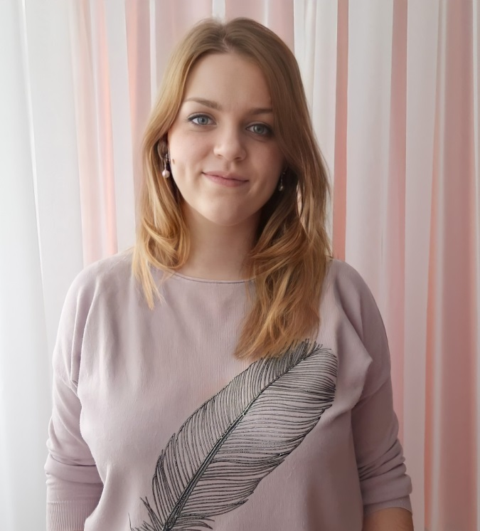
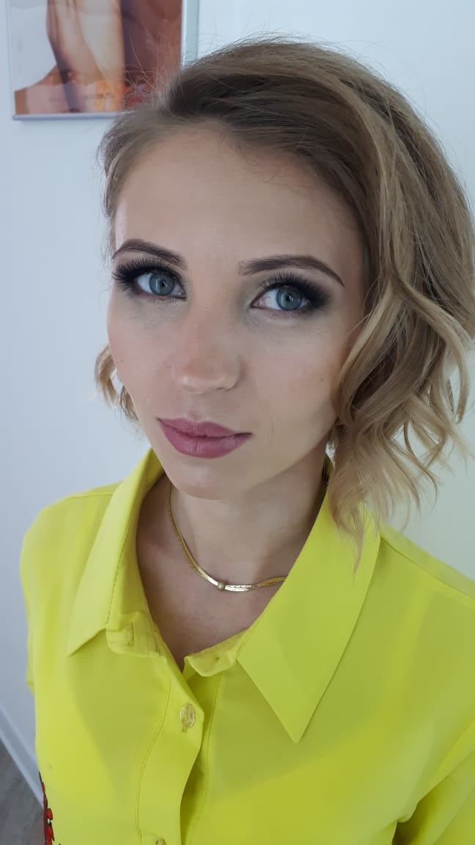
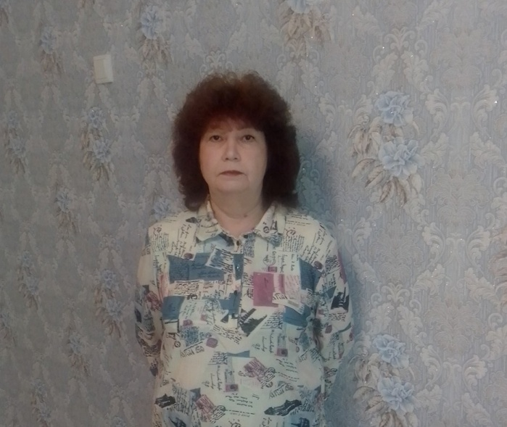
nrWTsTie
Веренева Лариса Владимировна
Воспитатель
Пилипенко Ксения
Алексеевна
Воспитатель
Рожкова Елена Николаевна
Помощник воспитателя

Slide 6
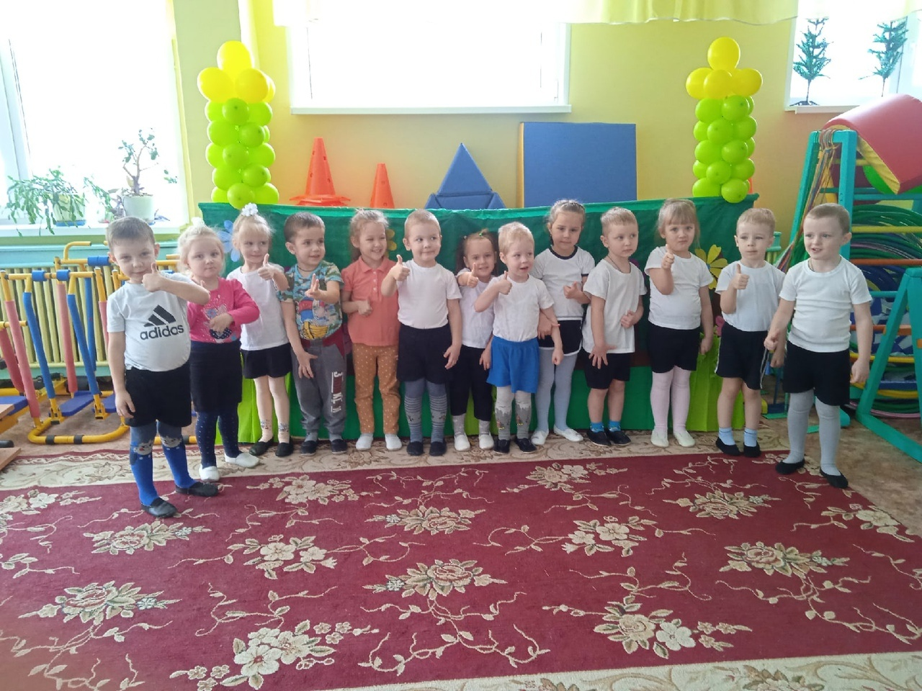
В садик с радостью иду,
Меня любят здесь и ждут.
Очень быстро день пройдет,
за мной мамочка придет.

Slide 7
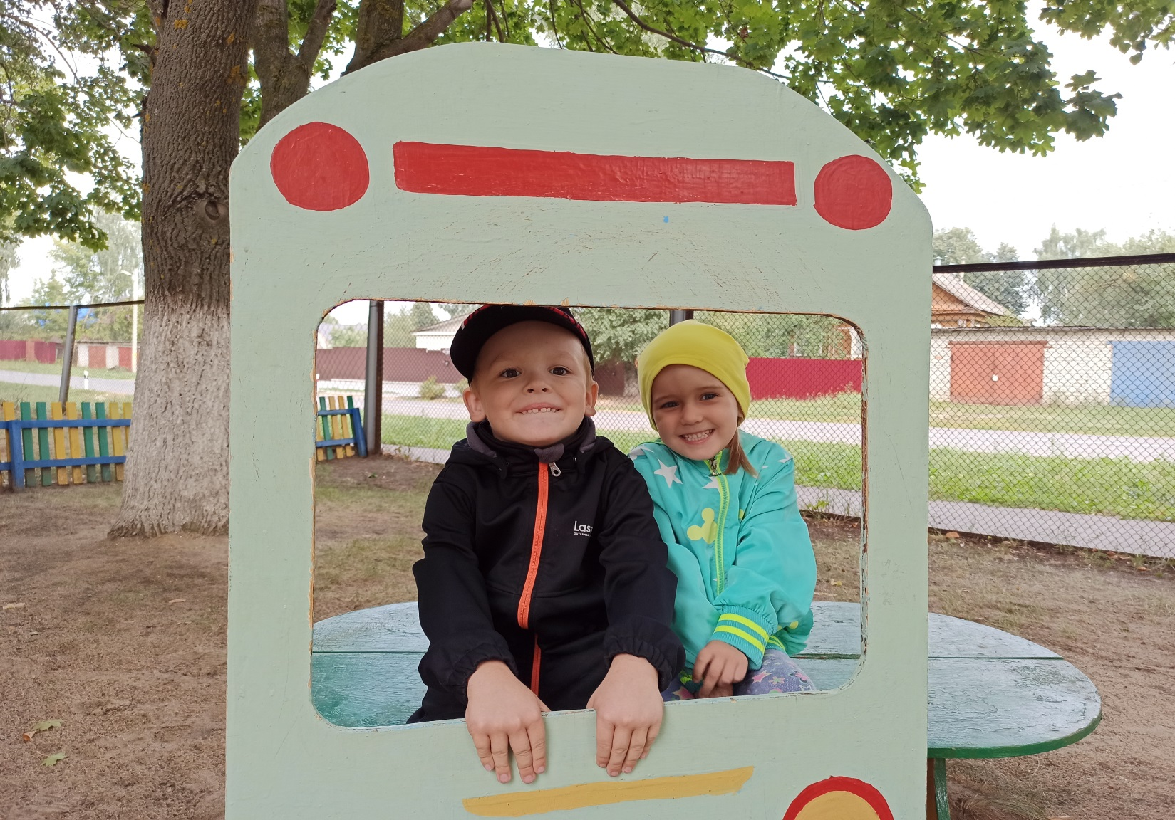
Мы у садика родного
Попозировать готовы,
Будем часто вспоминать
Как ходили мы гулять.

Slide 8
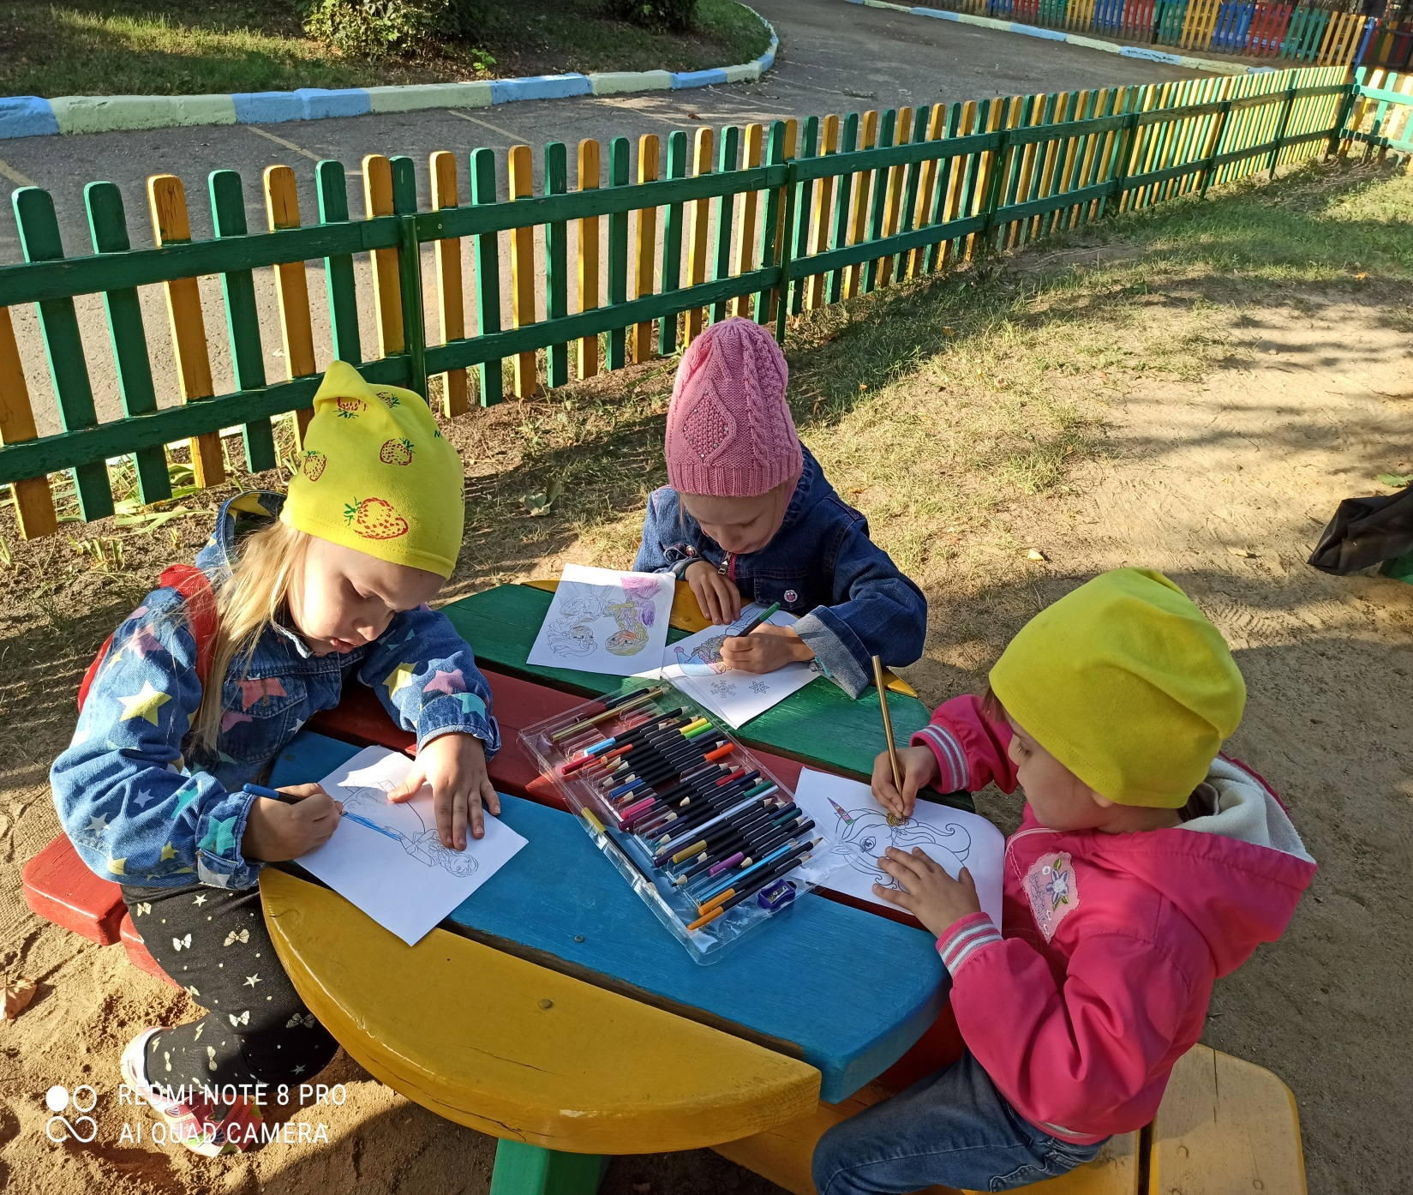
Очень любим рисовать! Тут нужно сноровка! Карандаш нужно держать Правильно и ловко!

Slide 9
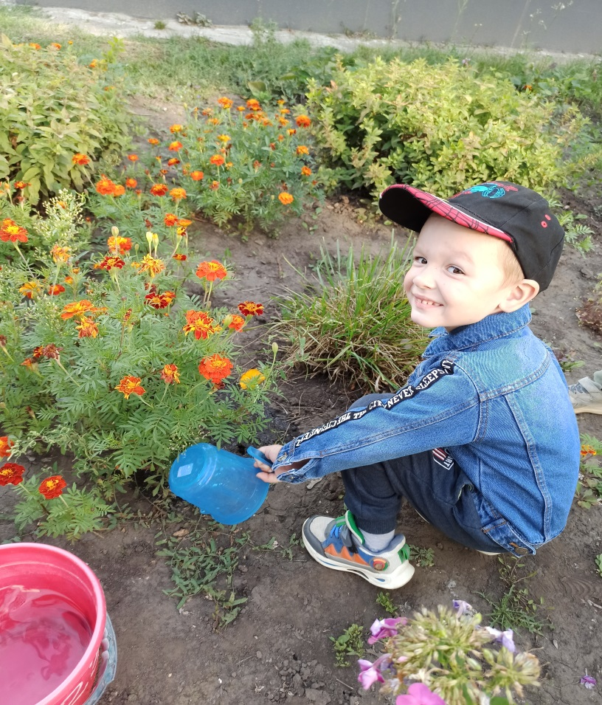
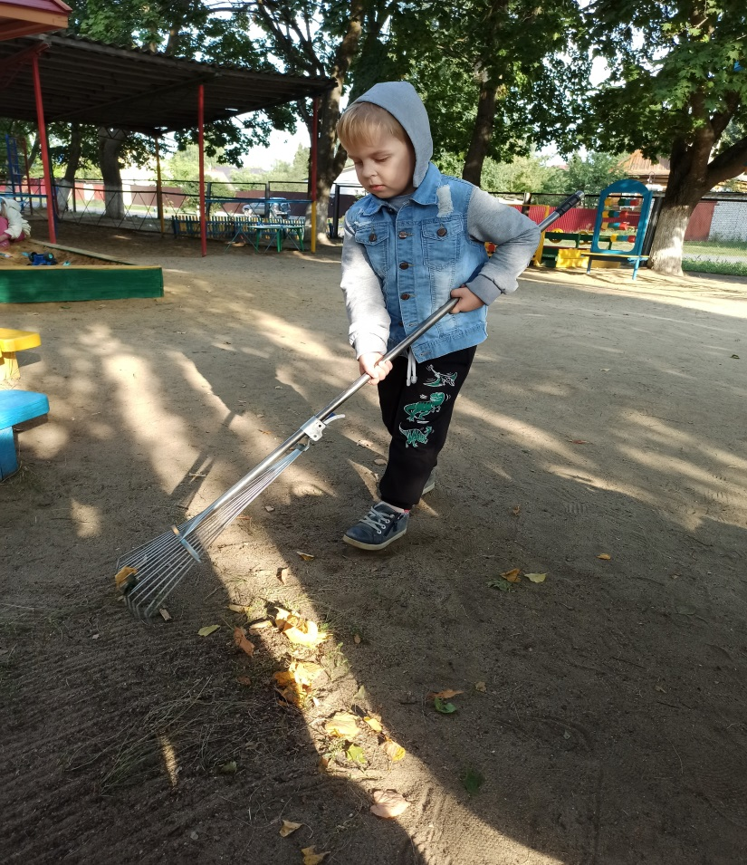
Помогаем мы друг другу - Вроде - получается! Посмотрите все на нас! Видите - стараемся!!!

Slide 10
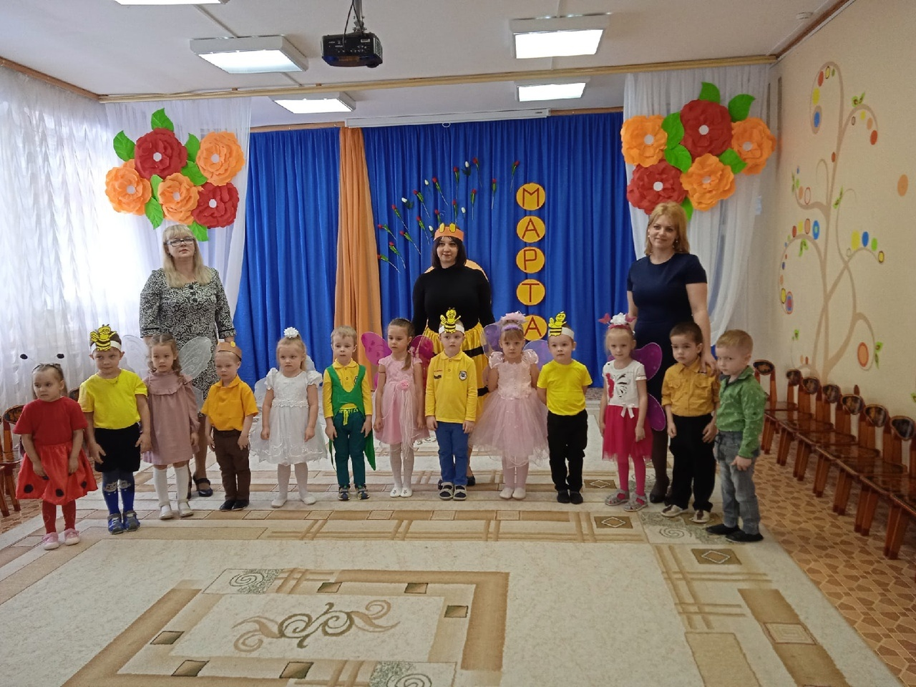
Я люблю свой детский сад, В нем полным-полно ребят. Раз, два, три, четыре, пять… Жаль, что всех не сосчитать. Может, сто их, может, двести. Хорошо, когда мы вместе!

